Slide 1
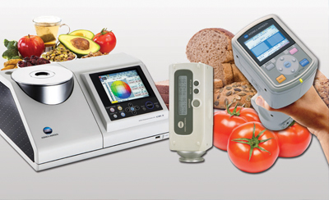

Proses Kontrol
Gıda Renk Ölçüm
Mühendislik Mimarlık Fakültesi
Gıda Mühendisliği Bölümü
Prof. Dr. Farhan ALFİN

Slide 2
Konular
Bölüm 1 Giriş
Bölüm 2 Ölçme ve Kontrol Cihazları
Bölüm 3 Gıda Proseslerinde Ölçümler
Bölüm 4 Kontrol Cihazları ve Göstergeler
Bölüm 5 Bilgisayar Tabanlı İzleme ve Kontrol

Slide 3
Gıda Proseslerinde Ölçümler
3.1 Giriş
3.2 Nem Miktarı Ölçümü
3.3 Gıda Kurutma Sırasında Nem Yayma
3.4 Gıda İşleme Ortamında Nem
3.5 Gıdanın Bulanıklığı ve Rengi
3.6 Gıda ve Proses Sıcaklık Ölçümü
3.7 Gıda Akışının Ölçümü
3.8 Sıvı Gıdaların Viskozitesi

Slide 4
Gıda Proseslerinde Ölçümler
3.9 Gıdanın Brixi
3.10 Gıdanın pH Değerleri
3.11 Gıda Enzimleri
3.12 Lezzet Ölçümü
3.13 Gıdanın Dokusu ve Partikül Boyutu
3.14 Gıda Bileşenleri Analizi

Slide 5
3.5 Gıdanın Rengi ve Bulanıklığı
Giriş
RENK NEDİR?
Görsel Değerlendirmeyi Etkileyen Faktörler
Renk ve Görünür Işınım (Işık)
Yansıma, Geçirgenlik, Emilim
Renk Ölçüm
Renk Tanımlama Modelleri
Renk Ölçüm Cihazları ve Çalışma İlkeleri
Gıda Uygulamalarında Renk Ölçümü

Slide 6
  Giriş
Renk, maddelerin niteliğini ve kalitesini belirleyen önemli özelliklerden biridir.
Gıda ve tarım alanında renk özelliği incelenen malzemenin kalitesini belirlemede kullanılan önemli bir kavramdır.
Bazı çalışmalarda renk kalitesi, insan gözü tarafından belirlenmektedir.
Notes:
Renk dosyasından

Slide 7
Ancak, renk kavramı, insandan insana değişkenlik gösterebilir.
Bu sebeple, genellikle birden fazla insan tarafından değerlendirme yapılarak ortalama değer kullanılır.
Renk özelliğinin daha nesnel bir şekilde belirlenebilmesi için renk ölçüm sistemleri geliştirilmiştir
Notes:
Renk dosyasından

Slide 8
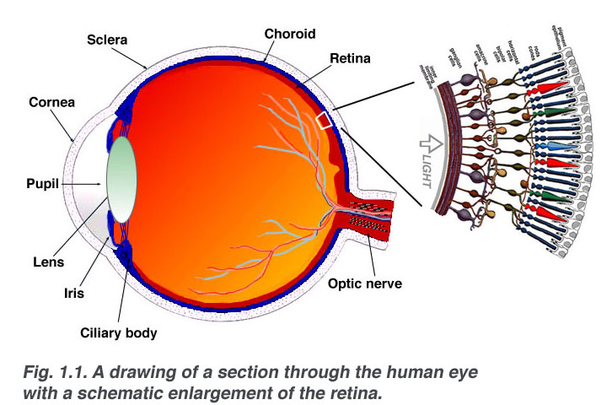
  RENK NEDİR?
Bir cisimden yansıyan ışınlar gözümüzün retina tabakasındaki koni hücrelerini uyarır.
Bu uyarı renk olarak algılanır.
Renk farkları yansıyan ışığın farkından dolayı oluşur.
Notes:
Renk dosyasından

Slide 9
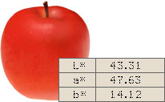
  Rengi Algılama
Eğer ışık yoksa renk de yoktur
göremeyiz.
Rengi algılamamız için 3
ana öğe gerekmektedir:
ışık, nesne ve gözlerimiz
Eğer nesne yoksa
görülecek bir şey yoktur.
Gözlerimiz olmadan
ışığı ve nesneyi algılayamayız
Notes:
Renk dosyasından

Slide 10
  Görsel Değerlendirmeyi Etkileyen Faktörler
1) Işık Kaynağı
2) Bakış Açısı
3) Ebat (Nesnenin Boyutlar)
4) Arka plan
5) Gözlemci
Notes:
Renk dosyasından

Slide 11
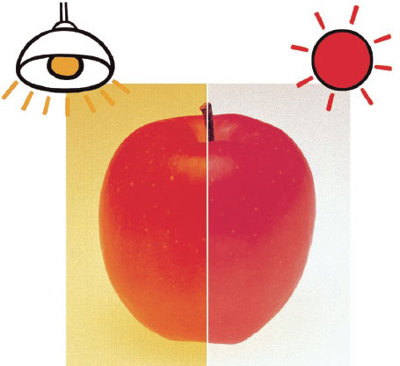
Işık Kaynaklarına Göre Farklılıklar

Slide 12
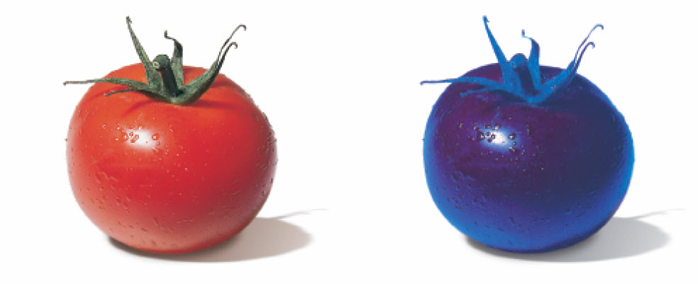
Under white light, the tomato appears to be red because only the red wavelength is reflected.
Beyaz ışık altında, domates kırmızı olarak görünüyor, çünkü sadece kırmızı dalga boyu yansıtılır.
Under blue light, the tomato appears to be blue.
Mavi ışık altında, domates mavi gibi görünüyor.

Slide 13
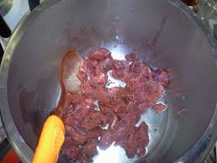
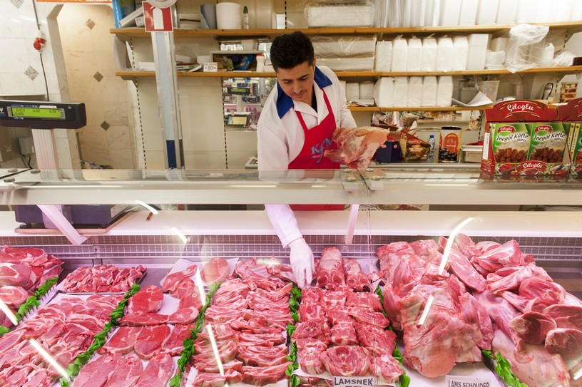

Eve getirdiğimizde

Slide 14
Bakış Açısına Göre Farklılıklar
Rengin nasıl göründüğü, ışığın rengin üzerine hangi açıdan düştüğüne göre değişir.
Yarı-saydam görüntüye sahip nesnelerde renk, gözlem açısına göre değişebilir.
Metalik boyalar, baktığımız gözlem açısındaki küçük farklılıklarda bile değişir.
Notes:
Renk dosyasından

Slide 16
Ebata Göre Farklılıklar
Renkteki "Alan Etkisi"
Aynı renk, farklı ebatlarda ise büyük olanın rengi küçük olanınkinden daha açık ve daha canlı görülür.
Notes:
Renk dosyasından

Slide 18
Arka Plana Göre Farklılıklar
Rengin “Kontrast Etkisi"
Bir nesnenin rengine, beyaz ve siyah arka plan üzerinde bakılırsa, beyaz arka plan üzerindeki renk siyah arka plan üzerindekine göre daha açık görülür.
Notes:
Renk dosyasından

Slide 21
Gözlemciye Göre Farklılıklar
Her insandaki göz hassaslığı farklıdır.
Yaş ilerledikçe göz hassasiyeti değişir.
Hatta insanın fiziksel veya duygusal durumu da rengi ayırt etmeyi etkiler.
Notes:
Renk dosyasından

Slide 22

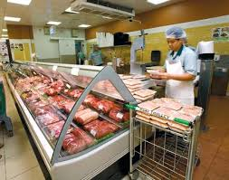
  Algılamanın Değişmesi
Hmm.. Ateş Kırmızı
Bu etinin rengi nedir?
Kırmızı
Açık Kırmızı
Bordo
Notes:
Renk dosyasından

Slide 23
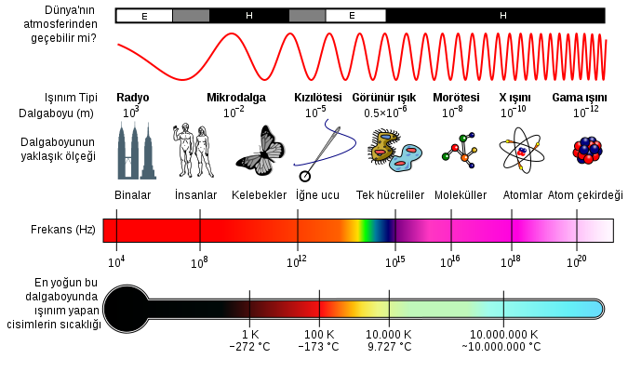
  Renk ve Görünür Işınım (Işık)
Notes:
Renk dosyasından

Slide 24
İnsan gözü tarafından algılanabilen ve görülen dalga boyu 380-760 nm arasında olan elektromanyetik ışınımdır.
Bu dalga boyu elektromanyetik tayfta (spektrum) kızılötesi ile morötesi arasına denk gelir.
Işık dalga boyuna göre farklı renklerde görülür ve isimlendirilir.
Notes:
Renk dosyasından

Slide 25
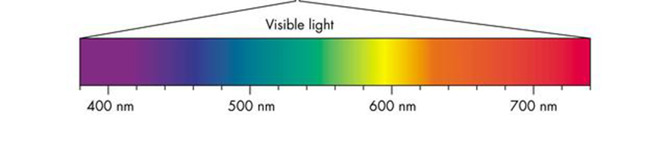
Örneğin yaklaşık olarak 400-450 nm dalga boyuna sahip ışık insan gözünde mavi olarak, 500-550 nm yeşil olarak ve 650-750 nm kırmızı olarak algılanmaktadır.
Notes:
Renk dosyasından

Slide 26
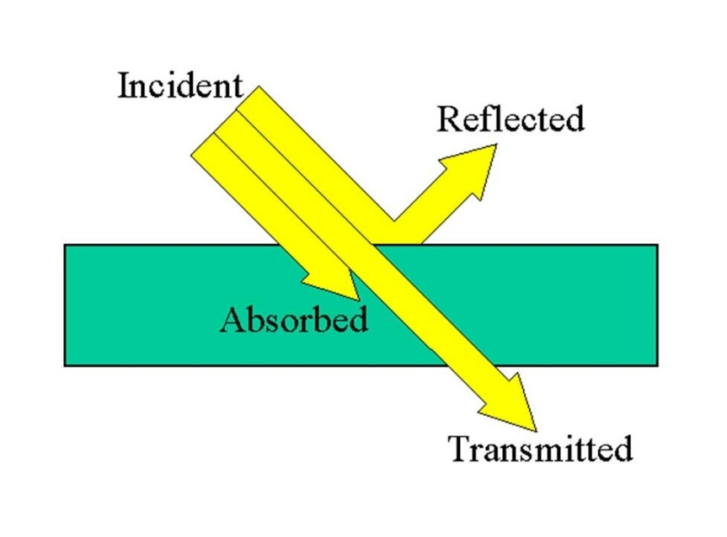
  Yansıma, Geçirgenlik, Emilim
Bir madde üzerinde elektromanyetik (ışık) ışınım çarpıldığında, ışınımın ve cismin özelliklerine göre, ışınımın bir kısmı yansır (reflectance), bir kısmı cisim içinde emilir (absorbance) ve bir kısmı da cismin diğer tarafına geçer (transmittance).
Gelen ışınım
Yansıtılan
Emilir
Geçen
Notes:
Renk dosyasından

Slide 27
Bu durumda, yansıma, emilim ve geçirgenlik değerlerinin toplamı, gelen ışınım değerine eşit olur.
Maddenin temel özellikleri, şeffaf maddeler için spektral geçirgenlik ve opak maddeler için spektral yansıtma, maddenin renginden sorumludur.
Işık ışını şeffaf olmayan madde ile yansıttığında, rengi elde edilir.
Gıda maddelerinin çoğu opak olduğundan, yansıma tekniği çok önemlidir.
Notes:
Renk dosyasından

Slide 28
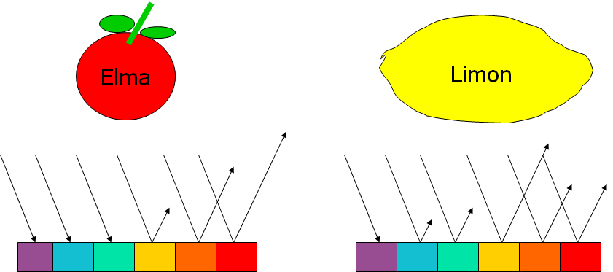
Notes:
Renk dosyasından

Slide 29
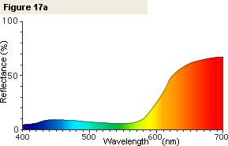
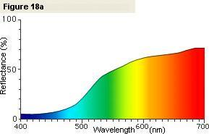
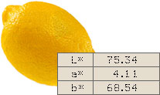
Dalga boyu bölgelerinde yansıtma derecesi rengi temsil eder.
Örneğin elma 600-700 nm dalga boyundaki ışığı yansıttığı için kırmızı, limon 500-550 nm dalga boyundaki ışığı yansıttığı için sarı olarak algılanır.
Notes:
IŞIK YOKSA RENK YOKTUR! dosyasından

Slide 30
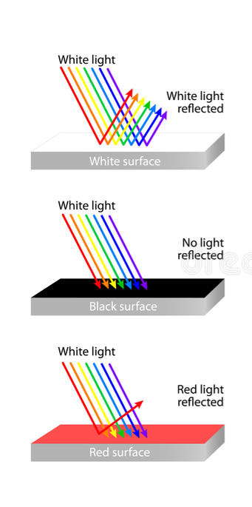
Görünür bantta tüm dalga boylarında yüksek oranda yansımaya sahip cisimler beyaz, tüm dalga boylarında düşük oranda yansımaya sahip olanlar siyah ve tüm dalga boylarında orta düzeyde yansımaya sahip olanlar gri renkte görünür .
Maddenin rengi tüm görünür spektrum üzerindeki spektral özelliklerini inceleyerek tespit edilmelidir.
Notes:
Renk dosyasından

Slide 31
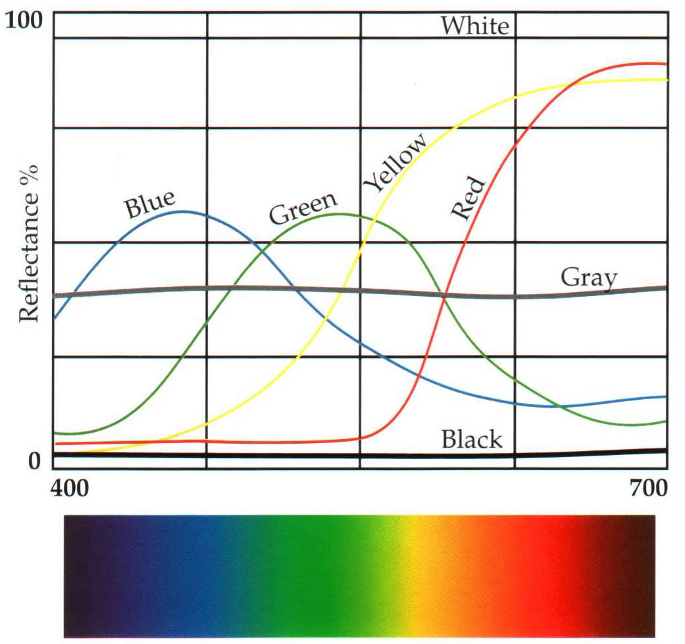
Notes:
Renk dosyasından

Slide 32
Bazı renklere uyan görünür spektrum dalga boyu çizelgede gösterilmektedir
Renk ve Sorumlu Dalga boyu
Renk | Dalga boyu (μm)
Mor | 400–450
Mavi | 450-500
Yeşil | 500-570
Sarı | 570-590
Turuncu | 590-610
Kırmızı | 610-700

Slide 33
Renk Ölçüm
Renk ölçümü ile ilgili ilk çalışmalar 1900’lü yılların başına kadar gitmektedir.
Renk değerinin insanlar tarafından belirlenmesi nesnel bir yöntem değildir.
Çünkü renk kavramı insandan insana değişiklik gösterebilir.
Notes:
Renk dosyasından

Slide 34
Hatta bazı insanlar renk algılama konusunda göz rahatsızlığına (Örnek: Renk körlüğü) sahip olabilmektedir.
Nesnelerin renginin insanlar tarafından belirlenmesi teknik anlamda yeterince nesnel sonuçlar vermediğinden, bilimsel çalışmalarda renk ölçer gibi elektronik ölçüm cihazları kullanılarak daha doğru, güvenilir ve tekrarlanabilir bir şekilde renk ölçümü yapılabilir.
http://www.igh.com.tr/tr/renk_korlugu_testi
Notes:
Renk dosyasından

Slide 35
Renk ölçümü ilk zamanlarda, rengi belirlenecek nesnenin, standart renk değerlerine sahip renkli kağıtların yanına konarak nesnenin renginin hangi renk örneğine en yakın olduğunun belirlenmesi şeklinde insan gözü ile yapılmıştır.
Örneğin 1905 yılında ressam Albert Henry Munsell (1858-1918) tarafından geliştirilen Munsell Renk Sistemi bu esasla kullanılmıştır.
Notes:
Renk dosyasından

Slide 36
1980’li yıllarda elektrik esaslı algılama, elektronik ve bilgisayar teknolojilerindeki gelişmelere paralel olarak bugün kullanılan modern, güvenilir ve hızlı bir şekilde ölçüm yapabilen renk ölçme sistemleri geliştirilmiştir.
Renk ölçümü birçok alanda (malzeme, boya sanayi, plastik sanayi, tekstil sanayi, sağlık, eczacılık, kozmetik, gıda, tarım) kullanılan bir ölçüm yöntemidir.
Notes:
Renk dosyasından

Slide 37
Renk Ölçüm Cihazlarının Görsel Değerlendirmeye Göre Avantajları
1. Denetleme koşullarının sabit tutulması
  Görsel denetlemenin belirsizliğinin elimine edilmesi
  Örneğin gözlemciye, ortam parlaklığına, gözlem açısına göre farklılıklar gibi.
2. Rengin numerik olarak değerlendirilmesi
  Doğru tanımlamayı, iletişimi, kaydı ve arşivlemeyi sağlar.
Notes:
Renk dosyasından

Slide 38


Rengi tanımlayabilmek için tüm görsel değerlendirmeyi etkileyen faktörlerin sabit tutması gerekir.
Rengi ölçebilecek bir şey yok mu?
Notes:
IŞIK YOKSA RENK YOKTUR!

Slide 39
Renk Tanımlama Modelleri
Renk değerinin hassas, doğru ve tekrarlanabilir bir şekilde belirlenebilmesi için sayılarla ifade edilmesi gerekir.
Bu amaçla, renk değerini tanımlamak için farklı renk tanımlama modelleri (color model) veya diğer ismi ile renk uzayları (color space) geliştirilmiştir.
Notes:
Renk dosyasından

Slide 40
Renk tanımlama modelleri üzerinde en önemli çalışmalar Fransızca isminin kısaltması olarak kısaca CIE olarak bilinen (Commission Internationale de l'Eclairage) Uluslararası Aydınlatma Kurumu (International Commision on Illumination) tarafından yapılmıştır.
Bunun yanında bu alanda çalışan özel firmaların da bu konuda katkıda bulunduğu görülmektedir.
Notes:
Renk dosyasından

Slide 41
En yaygın kullanılan renk tanımlama modelleri arasında Munsell, CIE XYZ, RGB, CMYK, Hunter Lab, CIE Lab (L*a*b*) ve CIE L*C*h renk modelleri bulunmaktadır.
Çizelge 1’de bazı renk sistemlerinin tarihsel gelişimi, Çizelge 2’de ise kullanım alanları verilmiştir.
Notes:
Renk dosyasından

Slide 42
Renk Modeli | Tarih | Kurum / Kişi
Munsell | 1905 | Albert Henry Munsell
CMYK | 1906 | Eagle Printing Ink Company
RGB | 1920 | Thomas Young, Hermann Helmholtz
CIE XYZ (CIE) | 1931 | Uluslararası Aydınlatma Kuruluşu
Hunter Lab | 1966 | Hunter Associates Laboratory, Inc.
CIE L*a*b* (CIE) | 1976 | Uluslararası Aydınlatma Kuruluşu
Notes:
Renk dosyasından

Slide 43
Renk Modeli | Kullanım alanı
Munsell | Saç, diş, deri, toprak rengi
CMYK | Renkli yazıcı, Matbaa baskı işleri
RGB | TV, Monitör, Tarayıcı, Kamera, Bilgisayar, Web sayfaları
Hunter Lab | Renk ölçüm cihazları
CIE L*a*b* | Renk ölçüm cihazları
Notes:
Renk dosyasından

Slide 44
  Munsell Renk Sistemi
1905 yılında ressam Albert Henry Munsell (1858-1918) tarafından geliştirilmiştir.
Silindirik ve üç boyutlu bir renk sistemi olup, bu renk sisteminde renk üç eksende tanımlanır:

Slide 45
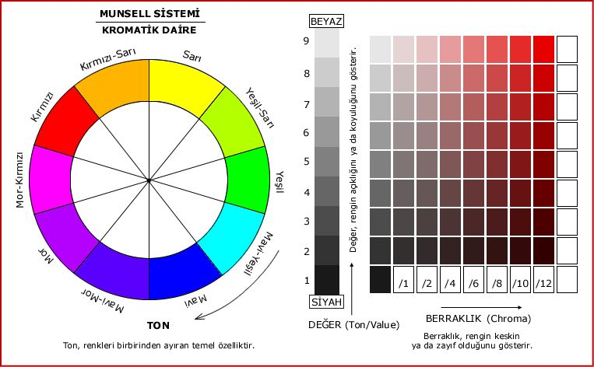
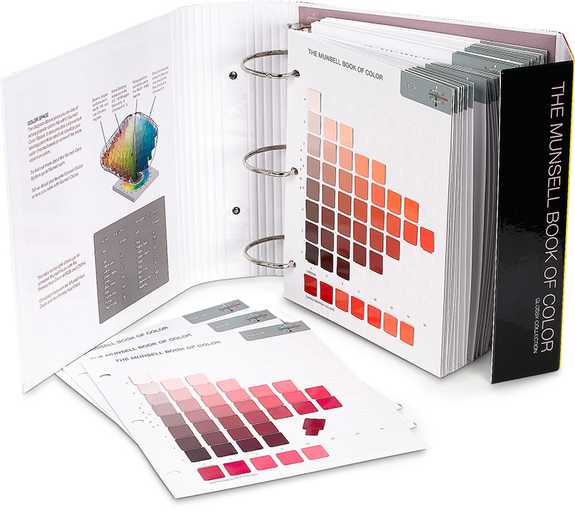
Renk (Hue) (Mavi, Yeşil, Kırmızı) (1…10),
Renk Canlılığı (Chroma): (0…12),
Parlaklık (Value): (0…10).

Slide 46
Rengi belirlenecek nesnenin renkli kağıtlarla kıyaslanarak en yakın renkli kağıda göre renk değerinin belirlenmesi şeklinde uygulanır.
Renk belirleme işlemi insan gözü ile yapıldığından nesnel bir yöntem değildir.
Modern elektronik renk ölçüm sistemlerinin kullanımda olmadığı eski dönemlerde kullanılmıştır.

Slide 47
  CMYK Renk Sistemi
1906 yılında Eagle Printing Ink firması tarafından baskı işleri için geliştirilmiş dört renk esaslı bir renk sistemidir.
Özellikle renkli yazıcılar ve matbaalar için kullanılmaktadır.
CMYK dört rengin kısaltmasıyla oluşmuştur.

Slide 48
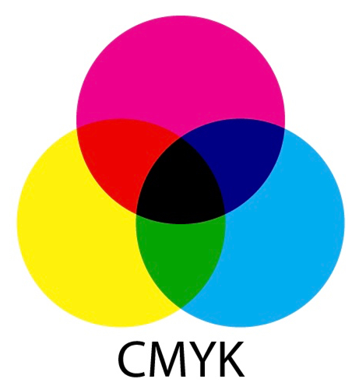
Bunlar; Cyan (C) (mavi), Magenta (M) (Mor), Yellow (Y) (Sarı), Key (K) (Siyah).
Renkli yazıcılar bu renk sistemi ile çalıştığından renkli yazıcılar içerisinde her bir renk için dört adet toner bulunur.

Slide 49
Yazıcı içindeki tonerlerde bulunan renk maddeleri uygun miktarlarda kullanılarak istenen renkler elde edilir.
Bu renk sisteminde, üç ana rengin (CMY) birleşimi, tam doygun siyah üretmek için yeterli olmadığından, ayrıca siyah renk de kullanılır.
Bu sebeple siyah renk, "anahtar" anlamına gelen İngilizce “Key” kelimesinin ilk harfi ile ifade edilir.

Slide 50
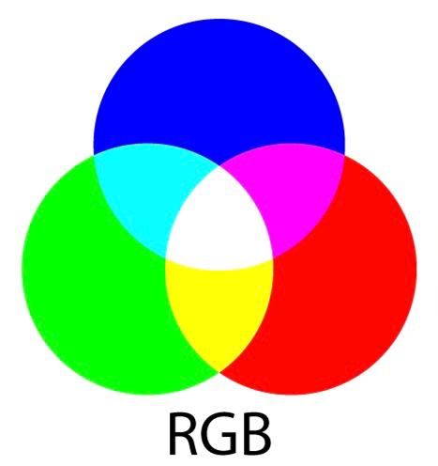
  RGB Renk Sistemi
RGB renk sisteminde 1920’li yıllarda Thomas Young ve Hermann Helmholtz tarafından üç ana renk olan Kırmızı (Red), Yeşil (Green) ve Mavi (Blue) renklerinin İngilizce karşılığının baş harfleri birleştirilerek sisteme isim verilmiş olup, diğer tüm renkler bu üç rengin karışımıyla elde edilir.

Slide 51
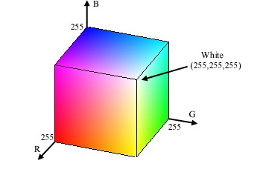
Bilgisayar, TV ekranı, tarayıcı, dijital fotoğraf makinelerinde bu renk sistemi kullanılır.
Sistemde her bir renk, doygunluk ve parlaklık açısından 3 rakam ile ifade edilir.

Slide 52
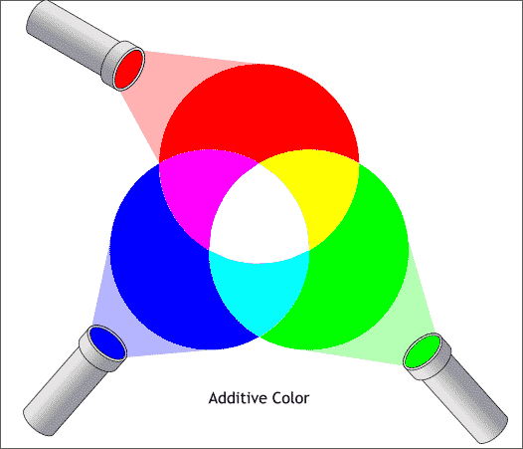
Örneğin 8 bitlik (2⁸ = 256) bir RGB renk tanımlama siteminde, birinci rakam kırmızı, ikinci rakam, yeşil ve üçüncü rakam mavi renk bileşenini ifade etmek üzere; (0, 0, 0): Siyah, (255, 255, 255): Beyaz, (255, 0, 0): Kırmızı, (0, 255, 0): Yeşil, (0, 0, 255): Mavi rengi tanımlar.

Slide 53
  CIE XYZ (Yxy) Renk Sistemi
1931 yılında CIE (Commission Internationale de l'Eclairage: Uluslararası Aydınlatma Kurumu) tarafından geliştirilmiştir.
Bu renk sistemi insan gözünde bulunan 3 ana rengi (kırmızı, yeşil, mavi) (X, Y, Z) algılayan üç ayrı çeşit renk algılama hücresinin tepkisini esas alarak tasarlanmıştır.

Slide 54
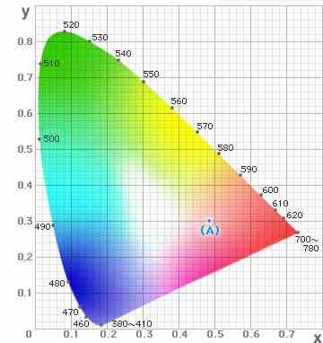
Bu şekilde elde edilen renk sistemi iki boyutlu (x ve y) olup bu iki boyut sadece rengi tanımlar ve parlaklık için bir boyut bulunmaz.
Örneğin kırmızı bir elmanın rengi x=0.48 ve y=0.30 değerine sahip ise bu renk diyagramında kırmızıya denk gelmektedir.

Slide 55
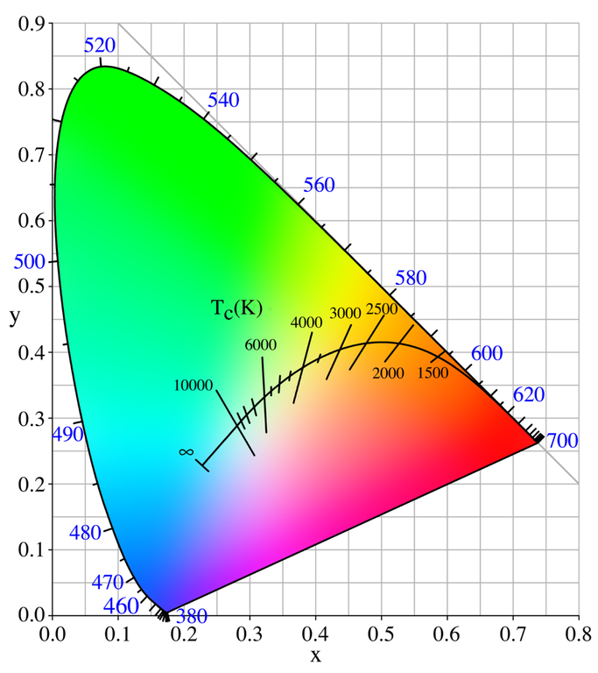
Şekilde x=0.20 ve y=0.10 olan kısım mavi rengi, x=0.10 ve y=0.70 olan bölge yeşil rengi ve x=0.60 ve y=0.30 olan bölge kırmızı rengi ifade eder.

Slide 56
Diyagramda aynı zamanda dalga boyu değerleri de nm birimi ile gösterilmiştir.
Renk diyagramının ortasına doğru gidildikçe, renk değeri azalır, orta noktaya yakın bu bölge beyaz renk bölgesidir.

Slide 57
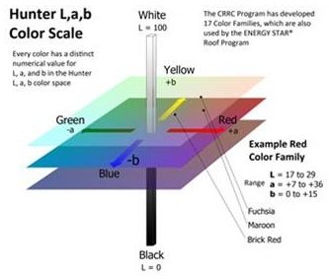
  Hunter Lab Renk Sistemi
1966 yılında Hunter Associates Laboratory Inc isimli firma tarafından geliştirilmiştir.
Renk L, a, b değerleri ile ifade edilir.
L değeri parlaklığı, a değeri kırmızılık ve yeşilliği, b değeri ise sarılık ve maviliği simgelemekte olup, her üç değer de 0 ile 100 arasında değişkenlik gösterir.

Slide 58
  CIE L*a*b* Renk Sistemi
1931 yılında CIE (Commission Internationale de l'Eclairage: Uluslararası Aydınlatma Kurumu) tarafından geliştirilmiş olup, renk dağılımı daha düzgün ve hassas bir sıralama ile yapıldığından, renk ile ilgili araştırmalarda en sık kullanılan renk modellerinden biridir.
Renk üç boyut ile ifade edilir.

Slide 59
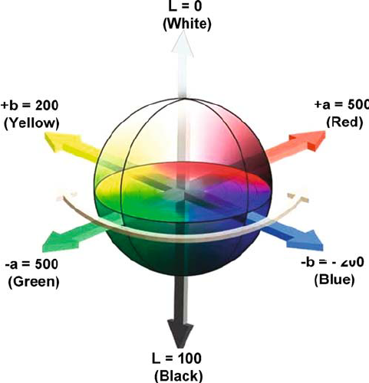
Bunlar;
L*: Rengin parlaklığı (0: Siyah, 100: Beyaz),
a*: Kırmızılık Yeşillik (-60: Yeşil, +60: Kırmızı),
b*: Sarılık Mavilik (-60: Mavi,+60: Sarı)
olarak simgelenir.

Slide 60
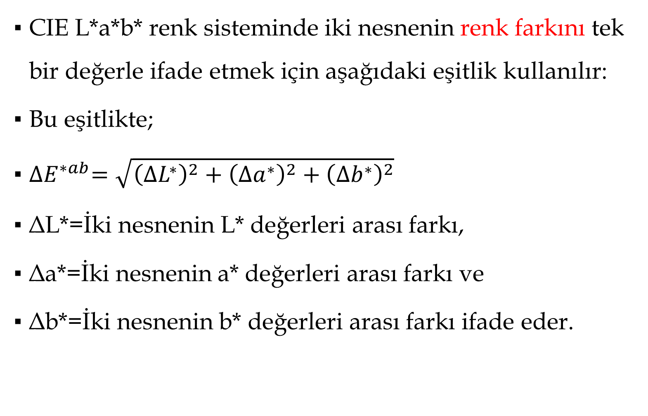
CIE L*a*b* renk sisteminde iki nesnenin renk farkını tek bir değerle ifade etmek için aşağıdaki eşitlik kullanılır:
Bu eşitlikte;
${∆E}^{∗ab}=\sqrt{{\left({∆L}^{∗}\right)}^{2}+{\left({∆a}^{∗}\right)}^{2}+{\left({∆b}^{∗}\right)}^{2}}$
ΔL*=İki nesnenin L* değerleri arası farkı,
Δa*=İki nesnenin a* değerleri arası farkı ve
Δb*=İki nesnenin b* değerleri arası farkı ifade eder.

Slide 61
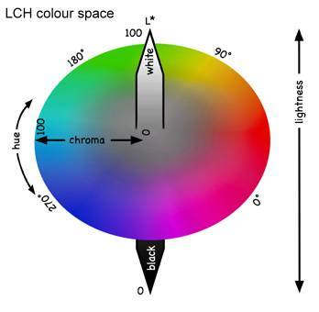
  CIE L*C*h Renk Sistemi
CIE L*C*h renk modeli, CIE L*a*b* renk sistemine benzer olup, dikdörtgen yerine silindirik bir koordinat sistemine sahiptir.

Slide 62
L* değeri her iki renk sisteminde de aynıdır yani parlaklığı ifade eder.
C* değeri renk (Chroma) değeri olup, silindirin merkezinden dışa doğru artan değere (0…60) sahiptir,
h değeri renk canlılığını ifade eder ve birimi derece (°) olup, +a* ile başlar, 0°: +a* (kırmızı), 90°: +b* (sarı), 180°: -a* (yeşil), 270°: -b* (mavi) değeri ifade eder.

Slide 63
  Renk Ölçüm Cihazları ve Çalışma İlkeleri
Renk ölçerler (colorimeter, chromameter) renk parametrelerinin ölçümünde kullanılan elektronik cihazlar olup, tarım ve gıda sanayinin yanında sağlık, malzeme, tekstil, plastik, boya, eczacılık, kozmetik, vb. alanlarda yaygın olarak kullanılmaktadır.

Slide 64
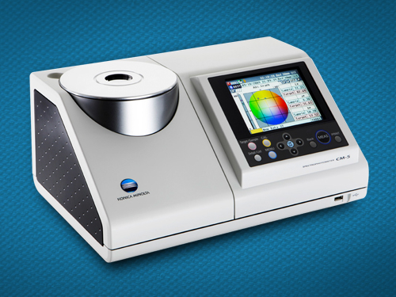
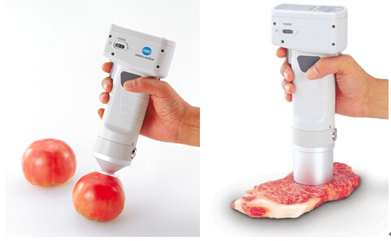
  Konica Minolta,

Slide 65
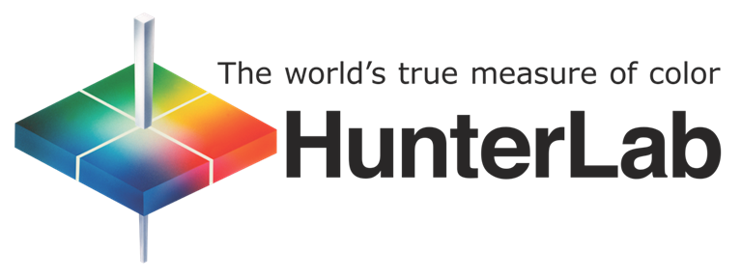
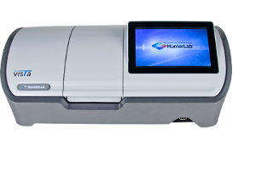

Slide 66
Renk ölçümünde, cisimden yansıyan ışınım miktarına göre renk değeri belirlenir.
Gıda renk ölçümü spektrumun sadece görünen aralığında yapılır (yani yaklaşık 400 mikron ila 700).
Örneğin el tipi renk ölçerler (chromameter) genellikle yansıyan ışığa göre renk ölçümü yapar.
Spektrofotometreler ise genellikle belli bir dalga boyunda emilen veya geçen ışınım miktarına göre çözelti içinde bulunan madde miktarının tayininde kullanılır.
Notes:
Renk dosyasından

Slide 67
Renk ölçer, içerisinde bulunan bir ışınım kaynağından, rengi ölçülecek nesneye ışınım göndererek, yansıyan ışınımı algılayan ve buna bağlı olarak renk değerlerini hesaplayan bir elektro-optik sistemdir .
Renk ölçer üç temel rengin (kırmızı, yeşil ve mavi) algılanması ve ölçülmesi ilkesi ile çalışır.
İnsan gözündeki üç alıcının spektral duyarlılığı örnek alınarak geliştirilmiştir.

Slide 68
Bu sebeple renk ölçer içerisinde üç filtre ve ışığa duyarlı olan ve ışık enerjisnin elektrik enerjisine dönüştüren üç sensör (photosensor) bulunur.

Slide 69
Renk ölçerin veri alma düğmesine basıldığında, cihaz içinde bulunan lamba, rengi ölçülecek nesne üzerine ışık gönderir.
Işık kaynağından alınan referans ışık ve cisimden yansıyan ışık olmak üzere, ışık kaynağından çıkan ışık iki kısma ayrılır.
Her iki ışık da, ayrı ayrı kırmızı, yeşil ve mavi filtrelerden geçtikten sonra ışık algılayıcı ile elektriksel gerilime dönüştürülür.

Slide 70
Renk değerleri, renk ölçer içerisine yerleştirilen mikroişlemci ve yazılım tarafından otomatik olarak çok kısa sürede hesaplanır ve renk ölçerin ekranında gösterilir ve istenirse kayıt edilebilir.

Slide 71
  Gıda Uygulamalarında Renk Ölçümü
Renk ölçüm sistemlerinin gıda alanında kullanımı meyve ve sebze olgunluk durumu, kalitesi, kurutulmuş ürünlerinin renk kalitesi ile ham ve mamül gıda maddelerinin (et, pekmez, ekmek, marmelat, vb) renk kalitesi olarak kullanılır.

Slide 72
Bazı geleneksel renk ölçüm teknikleri çizelgede gösterilmektedir.
Bazı gıda maddeleri için geleneksel Renk Ölçüm Teknikleri
Gıda | Renk | Ölçüm tekniği (geleneksel)
Rafine yağ | Soluk, aydınlık | Renk, Renkli cam eşleştirme
Un | Kremsi, aydınlık | Optik yansıma
Buğday | Kırmızı, beyaz, amber | Optik yansıma
Fermente edilmiş çay | Bakırımsı kırmızı | Kimyasal test, kolorimetre
Üretilmiş çay | Siyah | Kolorimetre
Şarap | Beyaz, siyah, kırmızı, mor, pembe | Kolorimetre

Slide 73
Yazarlar | Uygulama ve Kullanılan Renk Ölçüm Sistemi
Aksu ve ark. (1997) | Minolta CR 200 renk ölçer ile Hunter Lab renk modeli kullanılarak farklı uygulamalar ile elde edilen kuşburnu marmelatlarının renk özelliklerinin belirlenmesi
Batu ve ark. (1997) | Hunter D25A-9 ve Minolta CR 200 renk ölçerlerin Hunter Lab ve CIE L*a*b* renk modelleri kullanılarak domates, elma ve muz meyvelerinin renklerinin ölçümünde karşılaştırılması
Duran ve ark. (2004) | Hunter DP 9000 renk ölçer ile CIE Lab renk modeli kullanarak farklı uygulamalar ile elde edilen ekmeklerin renk özelliklerinin belirlenmesi.
Batu ve ark. (2007) | Minolta CR-300 renk ölçer ile CIE L*a*b* renk modelini kullanarak farklı koşullarda depolanan dut ve harnup pekmezlerinin renk özelliklerinin belirlenmesi

Slide 74
Yazarlar | Uygulama ve Kullanılan Renk Ölçüm Sistemi
Soysal ve ark. (2009) | Minolta CR 400 renk ölçer ile L*a*b* renk modeli kullanılarak Farklı kurutma uygulamaları ile kurutulan kekiğin renk kalitesinin belirlenmesi
Vandoni ve ark. (2009) | Minolta CR 300 renk ölçer ile CIE L*a*b* renk ölçüm modeli kullanarak sığır eti renginin belirlenmesi
Velioğlu ve ark. (2011) | Hunter D25LT renk ölçer ile CIE L*a*b* renk modeli kullanılarak domates salçası örneklerinin görsel kalitesinin belirlenmesi

Slide 75
    Gıda Renk Ölçüm
    Optik Yansıma Yöntemi
Bu yöntemde, numunenin yüzeyinden ya tek boyutta ya da üç boyutlu olarak yansıyan ışık ölçüm tekniği kullanılır.
Üç uyaran (Tristimulus), Aydınlatma Uluslararası Komisyonu (Commission Internationale d'éclairage CIE, International Commission for Illumination ICI)’ne göre standart olarak yeşil, mavi ve kırmızıya karşılık gelir.

Slide 76
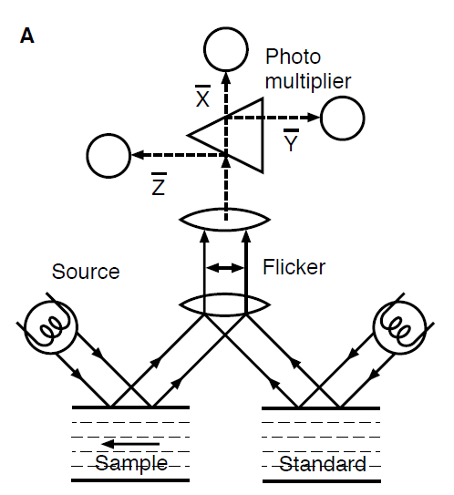
    Gıda Renk Ölçüm
    Optik Yansıma Yöntemi
Bu yaklaşıma göre sürekli ya da online renk spektrofotometre şekil 3.29A’da gösterilmiştir.

Slide 77
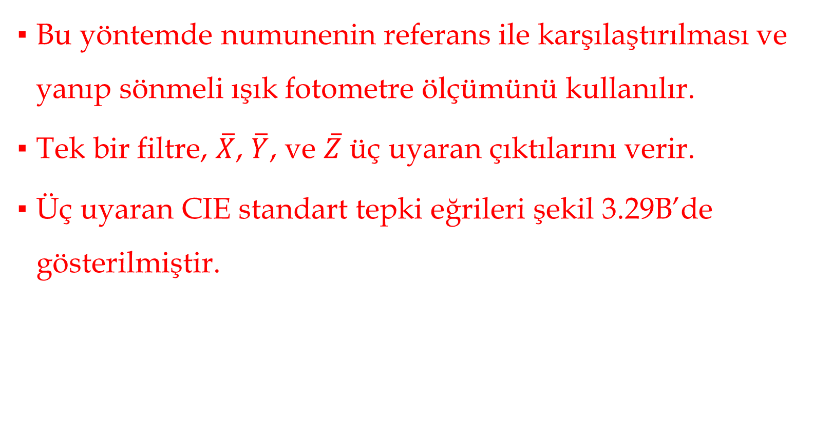
Gıda Renk Ölçüm
Optik Yansıma Yöntemi
Bu yöntemde numunenin referans ile karşılaştırılması ve yanıp sönmeli ışık fotometre ölçümünü kullanılır.
Tek bir filtre, $\overline{X}$, $\overline{Y}$, ve $\overline{Z}$ üç uyaran çıktılarını verir.
Üç uyaran CIE standart tepki eğrileri şekil 3.29B’de gösterilmiştir.

Slide 78
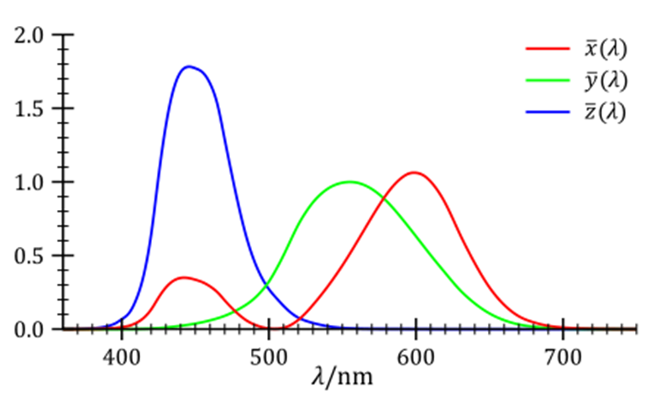
Gıda Renk Ölçüm
Optik Yansıma Yöntemi

Slide 79
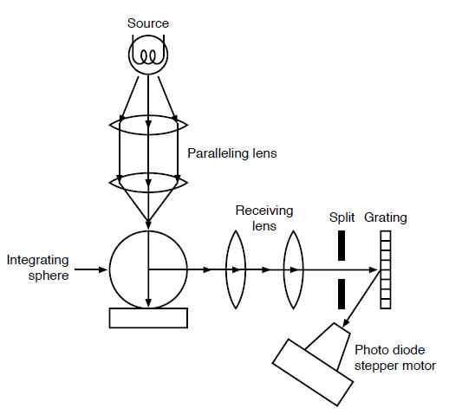
Gıda Renk Ölçüm
Optik Yansıma Yöntemi
Optik yansıma prensibinin kullanıldığı başka bir teknik şekil 3.30 de gösterilmiştir.

Slide 80
Gıda Renk Ölçüm
Optik Yansıma Yöntemi
Aydınlatma Uluslararası Komisyonu (International Commission for Illumination ICI) tavsiyesiyle, görüntüleme ve paralel mercekler aracılığıyla gönderilen ışık demeti ile numune aydınlatmak için küre entegre aydınlatıcı kullanılır.
Numunenin rengi standart veya referans renge göre, görünen spektrumun yakın dalga boyu aralıklarla yüzdesi, yansıtma birimi başına ölçülür.

Slide 81
Gıda Renk Ölçüm
Optik Yansıma Yöntemi
Örnekten yansıyan ışık alıcı mercekler tarafından toplanır, yansıma ağın yüzeyine gönderilir.
Işık spektrumu yarıktan silikon foto diyota iletilir.
Spektrum görünür aralıkta 400 nm ila 700 nm rendeleme aralıklarında elde edilir.

Slide 82
Gıda Renk Ölçüm
Optik Yansıma Yöntemi
Kademli motor indirgeme dişlisi sayesinde ağıdan yansıma ve analiz edilecek dalga boyuna karşılık gelmesi için adımlarla döner.
Sensor ve foto-reflektörde takılmış optik kodlayıcı yardımı ile normal yansıma pozisyonuna getirilir.
Işık yoğunluğu ile orantılı foto detektörü tarafından üretilen akım, ilk önce yükseltilir ve bir bilgisayara beslenen bir voltaj sinyaline, dönüştürülür.

Slide 83
Gıda Renk Ölçüm
Optik Yansıma Yöntemi
İki eşit dalga boyunda iki numune için yansıma değerlerinin farkı eşit ise, bu iki numunenin tonları, aynı fakat renk yoğunluğu farklı olabileceği tespit edilebilir.

Slide 84
Gıda Renk Ölçüm
Optik Yansıma Yöntemi
Yansıma değerlerinin farkı, eşit değilse, hem renk hem de yoğunluğun aynı olmadığı tespit edilebilir.
Veriler aynı ise, ton ve yoğunluk iki örnek için aynıdır.

Slide 85
Gıda Renk Ölçüm
Optik Yansıma Yöntemi
Bu durumları içeren uygun program yazılımı yazılabilir.
Numune ve standart renk yansıtma değerleri farklı dalga boylarında, daha önce belirlenir ve hafızada depolanır.
Parametreler bu değerlerden hesaplanır, numune ve standart renk değişimleri karşılaştırılır.

Slide 86
    Gıda Renk Ölçüm
    Gıda Hububatı Renk Yansıtma ve Sayısal Renkli Görüntü İşleme
Renk tahıllarda kalite belirlemede yararlı bir faktördür, ve tahılları sınıflandırmada kullanılan önemli bir görsel niteliğidir.
Renk ölçümü, sınıfı bildirmek ve tahılların sağlamlığının derecesini göstermek için kullanılır.
Örneğin, buğday, kırmızı sert, yumuşak bayaz veya kehribar makarnalık olarak renk temelinde değerlendirilir.

Slide 87
    Gıda Renk Ölçüm
    Gıda Hububatı Renk Yansıtma ve Sayısal Renkli Görüntü İşleme
Kırmızı sert buğdaydaki gibi daha detaylı buğday sınıflandırma ton ve konsantrasyon temelinde yapılır.
Böyle lekeli, pembe olgunlaşmamış, yeşil otlar, ya da ağartılmış tanelere benzer şekildeki bazı nitelikler renklenmiş buğday tanelerini işaret eder.
Yansıtma spektrofotometre tanelerin renk analizinde kullanılabilir yöntemlerden biridir.

Slide 88
Gıda Renk Ölçüm
Gıda Hububatı Renk Yansıtma ve Sayısal Renkli Görüntü İşleme
Spectro-reflektometre farklı dalga boyu bölgelerinde (420 nm-700 nm) tahılların yansıma değerlerinin ölçülmesinde kullanılan araçlardan bir örnektir.
Bu cihazlar, tüm alanın konumsal ortalama rengini ölçer.
Belirli numuneler veya geometrik bölgelerin seçici renk ölçümü tahılların daha iyi sınıflandırılmasını ve ayrılmasını sağlar.

Slide 89
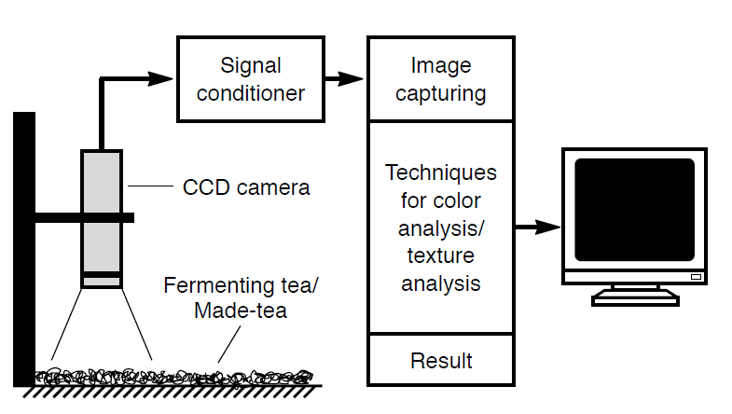
Gıda Renk Ölçüm
Gıda Hububatı Renk Yansıtma ve Sayısal Renkli Görüntü İşleme
Sayısal görüntü işleme yetenekleri ile üç uyaran değerinin belirlenmesi entegre ederek mümkündür.
Bu tekniğin şematik düzeni, şekil 3,31 gösterilmiştir.

Slide 90
Gıda Renk Ölçüm
Gıda Hububatı Renk Yansıtma ve Sayısal Renkli Görüntü İşleme
Renk veri toplama sistemi üç ana bileşenden oluşur:
1. Numune aydınlatma ve görüntüleme cihazı
2. Optik kurulum ve görüntü oluşturma ve sinyal işleme
3. Sayısal görüntü toplama ve işleme

Slide 91
Gıda Renk Ölçüm
Gıda Hububatı Renk Yansıtma ve Sayısal Renkli Görüntü İşleme
Numune aydınlatma, aydınlatma spektrumları değişimi en aza indirmek için son derece düzenli güç kaynağı tarafından güçlendirilmektedir, akkor lambalar tungsten tarafından yapılmaktadır.
Lambalar halka şeklinde asılmalıdırlar, yüksekliği yüzeyinden ayarlanabilir.

Slide 92
Gıda Renk Ölçüm
Gıda Hububatı Renk Yansıtma ve Sayısal Renkli Görüntü İşleme
Lambalar kameranın görüş bölgesinde merkezlenebilir.
Numune arkasına örneği onunla karşılaştırılmak için dağıtılan yansıyan köpük beyaz levha konulur.
Bu levha sayesinde, bir referans renk ve test edilecek tahılı ayırmak için gerekli zıtlık ayarlanır.
Kamera bu arka levha sayesinde beyaza dengelenir.

Slide 93
Gıda Renk Ölçüm
Gıda Hububatı Renk Yansıtma ve Sayısal Renkli Görüntü İşleme
Renk algılama cihazı, ya renkli televizyon kamera ya da yerleşik gama dengelemeli ile bir sayısal kameradır.
Kamera üç renk sinyali, kırmızı, yeşil ve mavi (RGB) Ulusal Televizyon Sistemi Komitesi (NTSC)’ne göre kodlanmış analog sinyalleri, üretir.

Slide 94
Gıda Renk Ölçüm
Gıda Hububatı Renk Yansıtma ve Sayısal Renkli Görüntü İşleme
Sonra RGB analog sinyalleri, kamera kontrol ve sinyal işleme birimine beslenmektedir.
Kamera kontrol biriminden çıkan kodlanmış sinyal görüntünün görüntülenmesi için sayısal renkli video monitörüne beslenir.
RGB sinyalleri video sayısallaştırıcı girişler ile uyumlu bir seviyeye yükseltilir.

Slide 95
Gıda Renk Ölçüm
Gıda Hububatı Renk Yansıtma ve Sayısal Renkli Görüntü İşleme
Sayısallaştırma birimi sayısallaştırıcı görüntü yakalayıcıdır .
Piksel başına 8-bit yoğunluğu (yani, 256 gri düzeyi) ile 512 × 512 oluşan sayısal görüntü bir video görüntüsünü dönüştürür.
Sıralı görüntüler tek renkli görüntü oluşturan R, G ve B sinyallerini sayısallaştırma için edinilir.

Slide 96
Gıda Renk Ölçüm
Gıda Hububatı Renk Yansıtma ve Sayısal Renkli Görüntü İşleme
Sayısallaştırma ünitesi mikrobilgisayar yazılım tarafından veya Pixelview ™ gibi ticari yazılımı kullanılarak kontrol edilir.
Sistem kalibrasyonu aşağıdaki gibi yapılmalıdır:

Slide 97
Gıda Renk Ölçüm
Gıda Hububatı Renk Yansıtma ve Sayısal Renkli Görüntü İşleme
1. Örneğin merkezinde küçük ilgili alan sayılaştırılır ve ondan sonra bu merkezi görüntünün R, G ve B görüntüleri yansıtma standart ve ortalama yoğunluk değeri hesaplanır.
Alternatif olarak RGB değerleri bir renk tonu, doygunluk ve yoğunluk (HSI) modeli dönüştürülebilir ve renk tonu (H) uzay yansıma hesaplama için kullanılabilir.
2. Görüntüleri %1 ila%100 arasında değişen yansıma değerleri toplanır.

Slide 98
Gıda Renk Ölçüm
Gıda Hububatı Renk Yansıtma ve Sayısal Renkli Görüntü İşleme
Arkada beyaz yüzey referans olarak kullanılır ve değerleri toplanır.
3. Beyaz arka yüzeye göre görüntülerin yansıtmaları belirlenir ve monitörde görüntülenir.
Yansıma, beyaz yüzeye kesirli göreli değer olarak temsil edilebilir.
Yansıma değeri arttığında, tahıl pigmentasyonu belirli bir renk için aşamalı olarak azalır.

Slide 99
    Gıda Renk Ölçüm
    Fermente Edilmiş Çay Rengi Eşleştirme
Siyah çay üretim süreci içinde yeşil çay sürgünleri önce soldurulur ve daha sonra kateşinlerin enzimatik oksidasyonunu hızlandırmak için küçük parçalara kesilir.
Kesim çay, çayın theaflavin (TF) ve thearubigin (TR) iki grup renk bileşiklerini oluşturacak şekilde kontrollü bir ortamda fermente edilir.

Slide 100
    Gıda Renk Ölçüm
    Fermente Edilmiş Çay Rengi Eşleştirme
Çayın fermantasyonu esnasında oluşan pigmentli bileşimlerin analizi Mahanta tarafından öne sürülmüştür.
Bu yöntemde, siyah çay örneği kurutucundan toplanır ve örnek, sulu 40 ml aseton ile ekstrakte edilir.
20 mg kadar ekstrakt ihtiva eden süzüntü (0.3 ml) elde edildikten sonra, klorofil ve bunların türevleri ile birlikte TFs ve TRs ihtiva eden altı fraksiyon (I-VI) Sephadex LH-20 kolonu ile ayrılır.

Slide 101
Gıda Renk Ölçüm
Fermente Edilmiş Çay Rengi Eşleştirme
Tablo 3.8’de fermentasyon işlemi sırasında oluşan pigment bileşimlerinin özelliklerini gösterilmiştir.
TF ve TR kesirleri | Renk Katkısı | Liquor Color
Thearubigin |  | Reddish brown
I TR-1 | 8.73
II TR-2 | 8.73
III TR-3 | 14.3
Ethyleacetate | 28.4 | Black
Klorofiller ve türevleri | 30.0 | Altın sarısı
IV Theaflavins
V Theflavnimongollate
VI Theaflavin digallate

Slide 102
Gıda Renk Ölçüm
Fermente Edilmiş Çay Rengi Eşleştirme
Çay Araştırma Derneği bünyesinde Tocklai Çay Deneme İstasyonu, Hindistan çay renginin analizi için iki yöntem geliştirdi.
İlk çay yaprağının polifenol içeriğine göre ve ikinci fermentasyon sırasında oluşan TF konsantrasyonunun ölçülmesine dayanır.

Slide 103
Gıda Renk Ölçüm
Fermente Edilmiş Çay Rengi Eşleştirme
Çay fermantasyonu sırasında renk eşleştirme için sayısal görüntü işleme ve yapay görme tekniği Borah ve Bhuyan tarafından geliştirilmiştir
Şekil 3,32’de çay fabrikasında deneysel düzine gösterilmiştir.

Slide 104
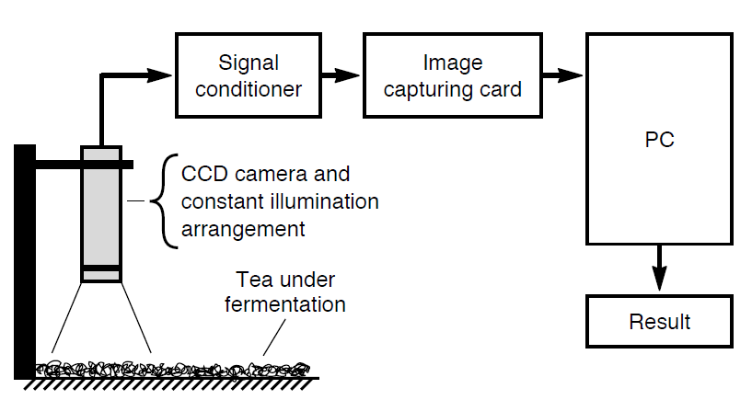
Gıda Renk Ölçüm
Fermente Edilmiş Çay Rengi Eşleştirme
Borah ve Bhuyan tarafından geliştirilen yöntemde, fermentasyon sırasında çayın renkli görüntüleri sayısal kamera ile kayıt altına alınmaktadır ve bir sinyal iyileştiriciye beslenir ve görüntüleri sayısal sinyale dönüştürür.

Slide 105
Gıda Renk Ölçüm
Fermente Edilmiş Çay Rengi Eşleştirme
Bir bilgisayar, görüntü yakalama kartı ile sayısal kameradan görüntüleri alır.

Slide 106
Gıda Renk Ölçüm
Fermente Edilmiş Çay Rengi Eşleştirme
Sayısal kamera sürekli fermentasyon sırasında çay görüntülerini kaydetmek için fermantasyon masasının üzerine monte edilir.
Sinyal iyileştirici tarafından kullanılan görüntüler daha sonra bilgisayara beslenir S-bandı frekansı bir dijital sinyal haline dönüştürülür.

Slide 107
Gıda Renk Ölçüm
Fermente Edilmiş Çay Rengi Eşleştirme
Bilgisayarın arabirimi bir Pixelview ™ kartı ile giriş sinyalinden görüntüyü alır.
Kurulum şematik diyagramı şekil 3.33 de gösterilmiştir.

Slide 108
Gıda Renk Ölçüm
Fermente Edilmiş Çay Rengi Eşleştirme
Bu teknikte, histogram karşılaştırma algoritması standart rengi ile fermente çay renginin eşleştirilmesinde kullanılır.
Renk histogram, RGB renk boyutunun her elementi için görüntünün belirli bir rengin piksel sayısını saklayan vektör olarak tanımlanır.
Histogram eksenleri, Sütunun sayılarını belirlemek için sezgisel yaklaşımla düzgün sabit aralıklarla bölümlenir.

Slide 109
Gıda Renk Ölçüm
Fermente Edilmiş Çay Rengi Eşleştirme
Aralıkların sayısı hesaplama verimliliği için küçük tutulur ama bu tanıma doğruluğunu azaltır.
Yöntemde sabit histogram sütunlar sayısı 32 tutulmştur.
Görüntüyü aldıktan sonra, ve her renk boyutu için histogramlar geliştirilir ve çizilir, (şek. 3.34) ve iki renk arasında benzerlik ölçmek için Öklid ve L1 (Manhattan) normları kullanarak standart görüntü ile gerçekleştirilerek her renk uzayı için ilgili histogram karşılaştırılır.

Slide 110
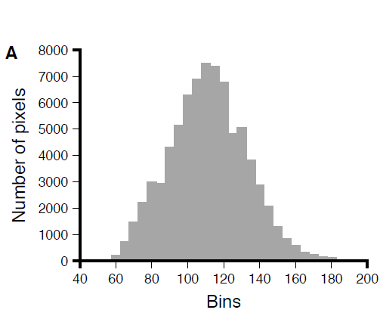
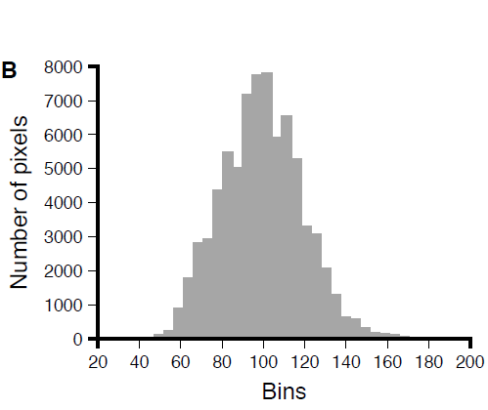
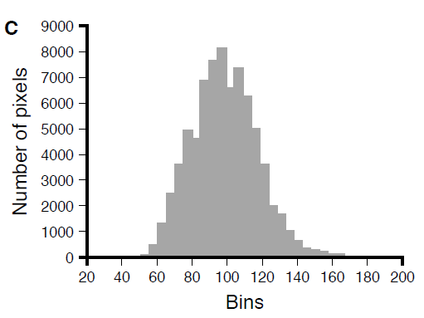
Gıda Renk Ölçüm
Fermente Edilmiş Çay Rengi Eşleştirme
Color histograms of a fermented tea image: (A) Space R; (B) Space G; (C) Space B.

Slide 111
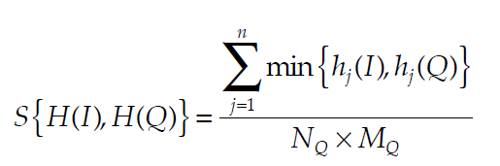
Gıda Renk Ölçüm
Fermente Edilmiş Çay Rengi Eşleştirme
Örnek görüntüsü I ve standart görüntüsü Q histogramları H(I) ve H (Q) sırasıyla, göz önüne alındığında, her biri n sütun histogramlar kesişimi aşağıdaki gibi tanımlanır
h_{j} (I) = I ve Q görüntülerde j renginin piksel sayısını
NQ × MQ = Standart görüntü boyutu

Slide 112
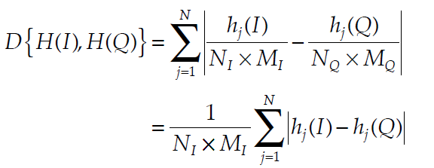
Gıda Renk Ölçüm
Fermente Edilmiş Çay Rengi Eşleştirme
Bu ölçüm, farklı bir biçimde Manhattan normu (L1) halinde (farklılık) temsil edilebilir:
NI × MI = görüntün boyutu

Slide 113
Gıda Renk Ölçüm
Fermente Edilmiş Çay Rengi Eşleştirme
Belirli bir mesafe T, iki histogram S ≥ T veya D≤ T ise benzer olduklarını söylenir ve dolayısıyla görüntüler aynı renktedir.
İyi fermente (WF) çay (neredeyse derin bakırımsı kırmızı) görüntüleri standart görüntü olarak saklanır.
Çay görüntüleri, çay görüntülerinin veri tabanı oluşturmak için fermantasyon işlemi sırasında, yakalanılır..

Slide 114
Gıda Renk Ölçüm
Fermente Edilmiş Çay Rengi Eşleştirme
Bu veri tabanı, (NF) fermente edilmemiş (WF) iyi fermente (UF) fermente üzerinde (OF) fermente ötesi, kategoriler kapsamındaki görüntülerden oluşmaktadır.
Tüm renk uzayları -R, G ve B- piksel benzemezlik değeri (DPV) her bir piksel örnek görüntüsü ile standart görüntülerin karşılaştırılmasıyla belirlenir.

Slide 115
Gıda Renk Ölçüm
Fermente Edilmiş Çay Rengi Eşleştirme
Histogram karşılaştırma yöntemi standart renkli görüntüler kullanılarak her görüntünün DPV değerini bulmak için benimsenmiştir.
Tipik fermantasyon aşamaları her bir üç boyut için DPV tablo 3.9 da gösterilmiştir.
Benzemezlik eşik piksel düzeyinde görüntüler arasındaki ayrım için gerçek bir eşik seviyesi çok sayıda görüntülerden bulunmuştur.

Slide 116
Gıda Renk Ölçüm
Fermente Edilmiş Çay Rengi Eşleştirme
Kırmızı (R) renk boyutu için DPV her örnek üzerinde hesaplanmıştır ve
DPV değeri ≥ Eşik değeri ise fermente olmamış ve
DPV değeri <Eşik değeri ise iyi fermente olarak karar verilmiştir.
DPV nin belirgin varyasyonu üç boyut için gözlenmiştir ve duyusal komisyon kararı ve bilgisayar destekli yaklaşım arasında iyi bir korelasyon bulunmuştur.

Slide 117
Gıda Renk Ölçüm
Fermente Edilmiş Çay Rengi Eşleştirme
Benzer bir şekilde görüntünün HSI modelinin sadece ton (H) boyutu kullanılır.
HSI renk modeli, RGB renk modelinden aydınlatma yoğunluğu değişmez özelliği dolayısıyla daha iyidir.
Bu teknik, çay sektöründe, renk eşleştirmede insan hatasını ortadan kaldırmak için makine görme tekniklerinin benimsenmesinde bir potansiyeli gösteriyor.

Slide 118
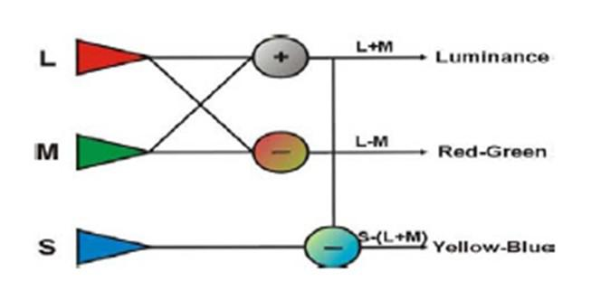
Kaynaklar
Introduction to Food Process Engineering
Yazar: Albert Ibarz,Gustavo V. Barbosa-Canovas
http://www.turkchem.net/sayisal-ifadelerle-renk-tanimi-ve-renk-olcum-metot.html
http://www.coatsindustrial.com/tr/information-hub/apparel-expertise/colour-by-numbers

